Slide 1

Le congé supplémentaire de naissance
Modalités déclaratives

Slide 2


Le congé supplémentaire de naissance
CNAM
Modalités déclaratives pour les employeurs
Concernant les salariés du régime général, les modalités déclaratives vont évoluer en deux phases :
Dans une phase transitoire, entre le 1er juillet et fin septembre 2026 : les employeurs sont invités à compléter un formulaire de demande et à le déposer sur le Compte Entreprise.
A partir du 1er octobre 2026 : les employeurs pourront procéder à un signalement DSN ; le formulaire de demande à compléter et à déposer sur le compte entreprise se trouve alors allégé des informations contenues en DSN.
Les modalités de déclaration du CSN en DSN seront identiques à celles des autres arrêts de travail.
La prise du congé devra faire l’objet d’un signalement dans les 5 jours suivant le début de l’évènement, ne pas signaler par anticipation.
Lorsque le congé de naissance est pris en suite du congé maternité, paternité, d’adoption, le dernier jour travaillé (DJT) correspond au dernier jour travaillé précédant le départ en congé. Dans les autres cas, il correspond à la veille de chacune des fractions. Un congé conventionnel est considéré comme un jour de « congé payé », donc un jour « travaillé »
Points d’attention : En cas de fractionnement du congé de naissance en deux périodes d’un mois, il est attendu une démarche par fraction. A l’inverse, en cas de prise des 2 mois en continu, un dépôt unique de formulaire indiquant les 2 mois accompagné, à partir du 1er octobre, d’un unique signalement en DSN, suffisent.
Quel code en bloc arrêt DSN? S21.G00.60.001 code 20 : Congé supplémentaire de naissance
Quels seront les codes prestation sur le BPIJ? code NME pour le 1er mois, et EME pour le 2eme mois

Slide 3
Le congé supplémentaire de naissance
CNAM
Zoom sur le formulaire
Ce formulaire a pour but de recueillir les informations indispensables pour permettre la déclaration et l’indemnisation des périodes du congé supplémentaire de naissance de votre salarié(e) par les services de l’assurance maladie.
Lors de la phase transitoire (du 1er juillet au 30 septembre), le formulaire se composera de 5 sections :
Informations sur l’entreprise (nom, SIRET, coordonnées de contact)
Informations sur le salarié et sur l’enfant
Informations sur les périodes de congés demandées.
Informations sur la situation permettant l’étude de l’ouverture de droits
Informations sur la subrogation en cas de maintien de salaire
A partir du 1er octobre, le formulaire sera allégé des deux dernières sections et sera à transmettre simultanément au signalement DSN.
Une fois complété, le formulaire doit être déposé sur le site de net entreprises.fr, dans le Compte Entreprise, rubrique « Suivre les dossiers d’indemnités journalières »

Slide 4
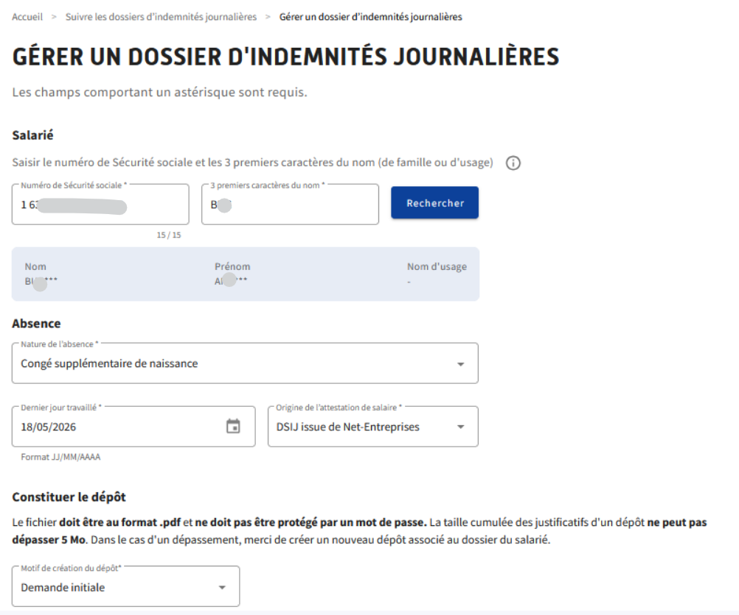


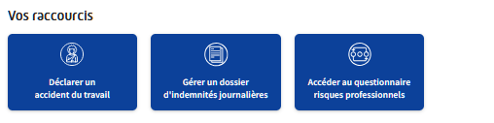
Le congé supplémentaire de naissance
CNAM
Le compte entreprise
4
4

Slide 5
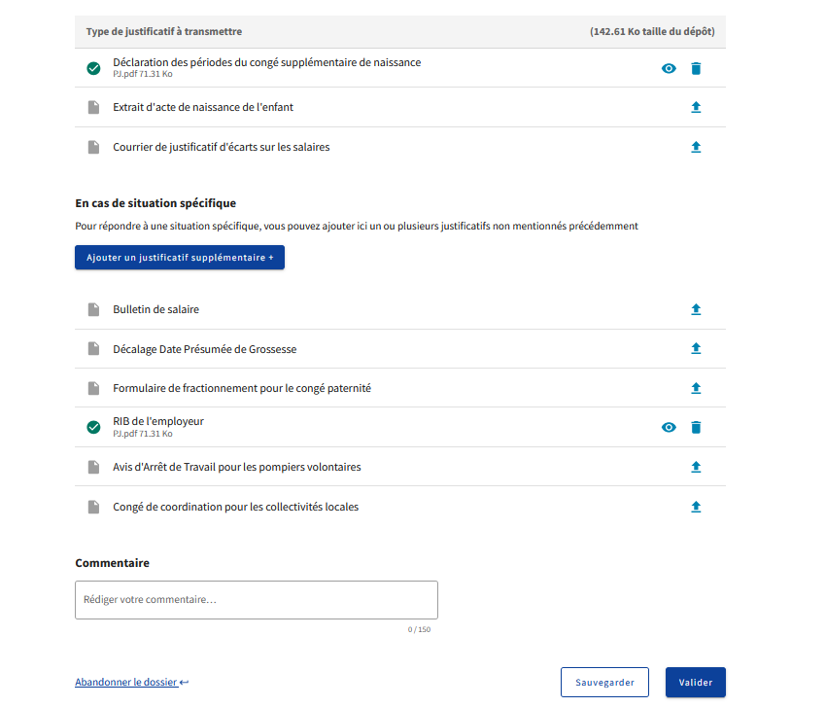
Le congé supplémentaire de naissance
CNAM
Le compte entreprise
5

Slide 6
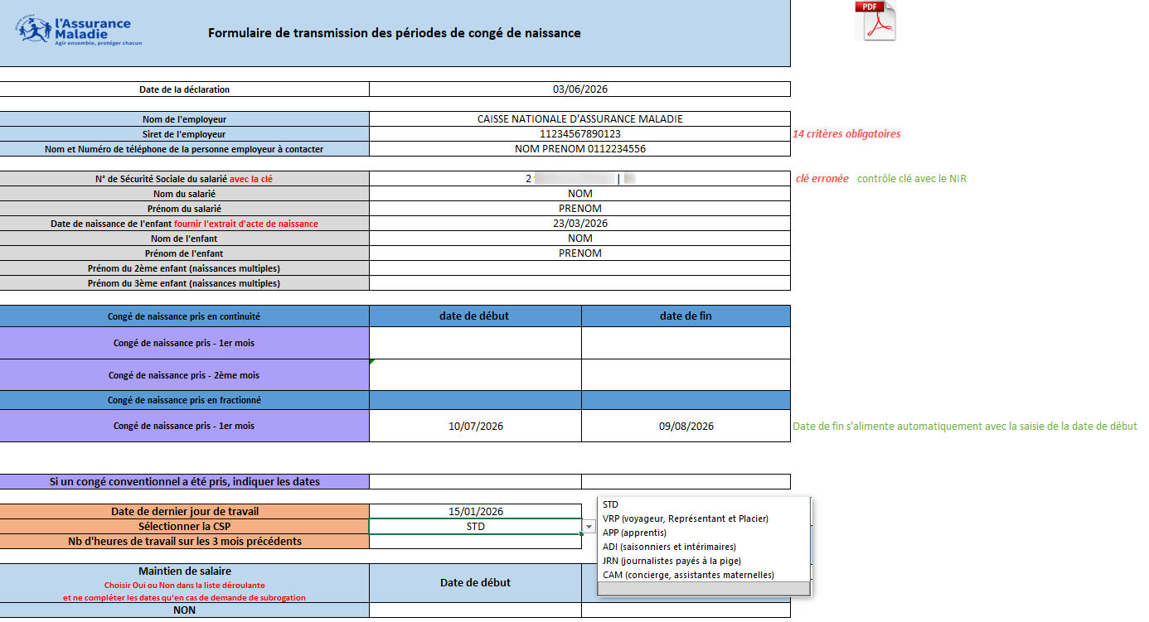
Le congé supplémentaire de naissance
CNAM
Le compte entreprise
6

Slide 7

Le congé supplémentaire de naissance
MSA
Les modalités déclaratives pour les employeurs
Concernant les salariés du régime agricole, le congé supplémentaire de naissance (CSN) pourra être déclaré via la DSN à compter du 1er juillet.
Les modalités de déclaration du congé de naissance en DSN seront identiques à celles des autres arrêts de travail, à la seule différence que le « Motif de l'arrêt - S21.G00.60.001 » doit être renseigné à « 20 - Congé supplémentaire de naissance ».
En complément du signalement DSN, les employeurs devront transmettre un formulaire via le téléservice accessible sur démarche numérique SA, afin de permettre la prise en charge du congé par les services de la MSA.
Ce formulaire comprendra notamment :
Informations sur l’entreprise (nom, SIRET, coordonnées de contact)
Informations sur le salarié et sur l’enfant
Informations sur les périodes de congé demandées.
Le téléservice employeur sera accessible à compter du 1er juin 2026.

Slide 8
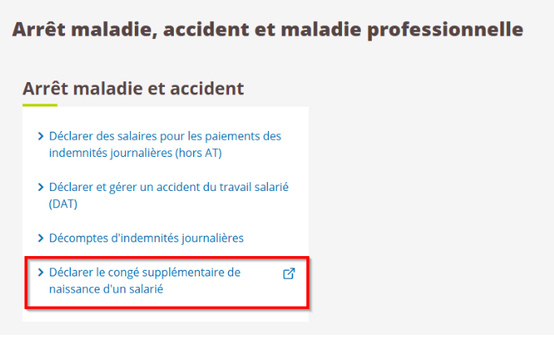
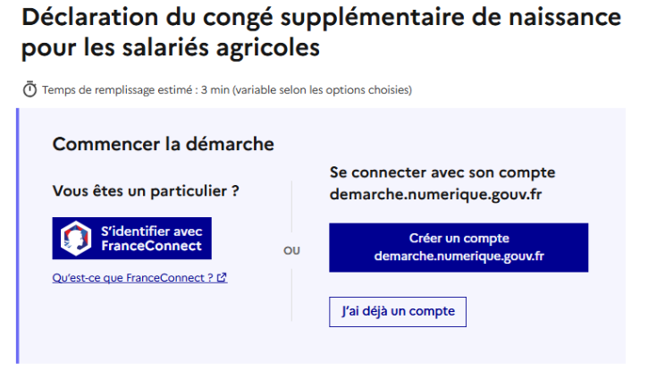
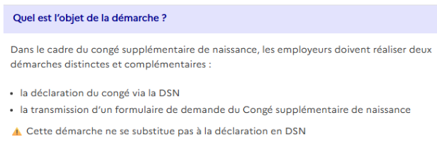
Le congé supplémentaire de naissance
MSA
Zoom sur le formulaire
Accès
Le service est accessible sur l’espace privé entreprise
Mon espace privé : entreprise
  Arrêt maladie, accident et maladie professionnelle
    Déclarer le congé supplémentaire de naissance d'un salarié
Choix du mode de connexion: Pour accéder au service, l'utilisateur peut se connecter en utilisant FranceConnect ou en se créant un compte sur le site Démarche numérique.

Slide 9

Le congé supplémentaire de naissance
MSA
Zoom sur le formulaire: étapes clefs
1. Identification de l’établissement
L’utilisateur s’identifie en renseignant le n° de SIRET de son entreprise.

Slide 10
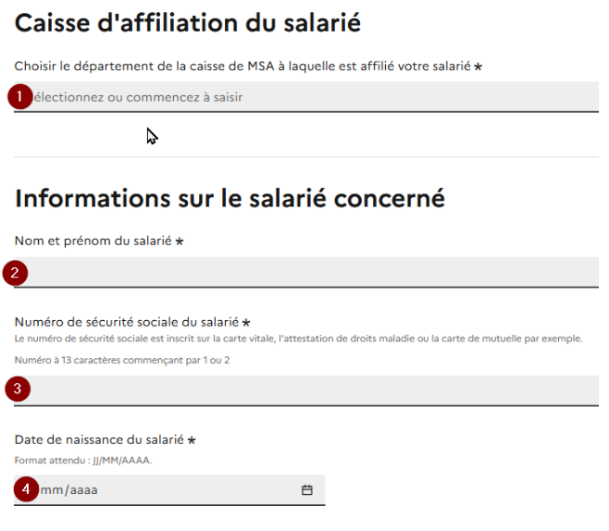
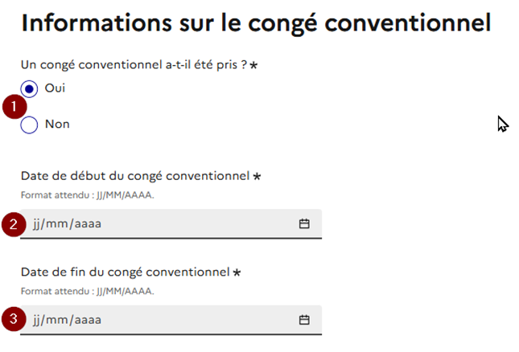
Le congé supplémentaire de naissance
MSA
Zoom sur le formulaire: étapes clefs
.
2. Information sur le salarié
L'employeur doit sélectionner le département de la caisse de MSA à laquelle est affilié le salarié (1) et renseigner les informations suivantes :
  Nom et prénom du salarié (2)
  N° de Sécurité sociale du salarié (3)
  Date de naissance du salarié (4)
.
3. Information sur le congé conventionnel
L'employeur doit préciser si son salarié a déjà pris son congé conventionnel (1). Si oui, les dates de début (2) et de fin de congé (3) sont à renseigner.

Slide 11
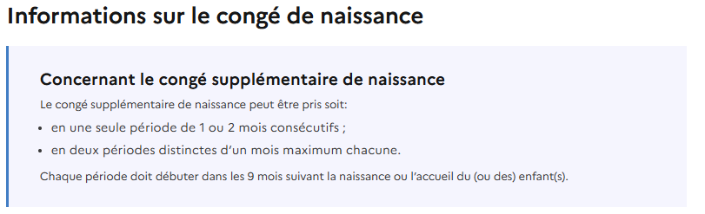
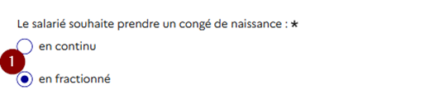

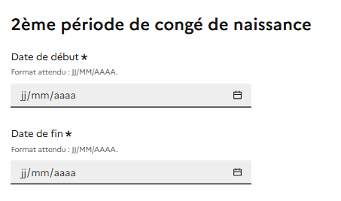
Le congé supplémentaire de naissance
MSA
Zoom sur le formulaire: étapes clefs
.
4. Information sur le congé supplémentaire de naissance
L'utilisateur doit indiquer si le salarié souhaite prendre son congé en continu ou de manière fractionnée (1), avant de préciser les dates de début (2) et de fin de congé (3) de chacune des périodes.

Slide 12
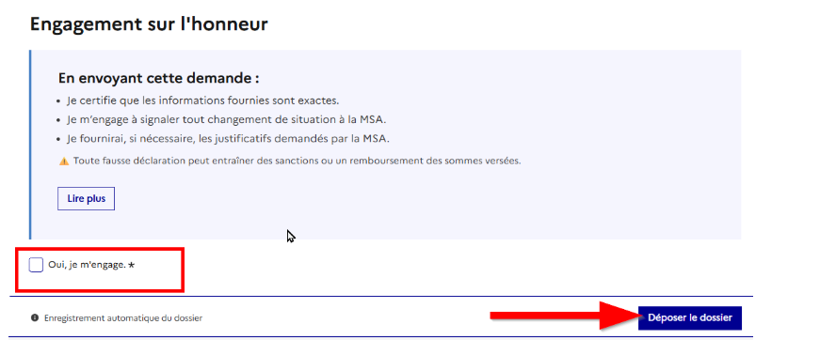
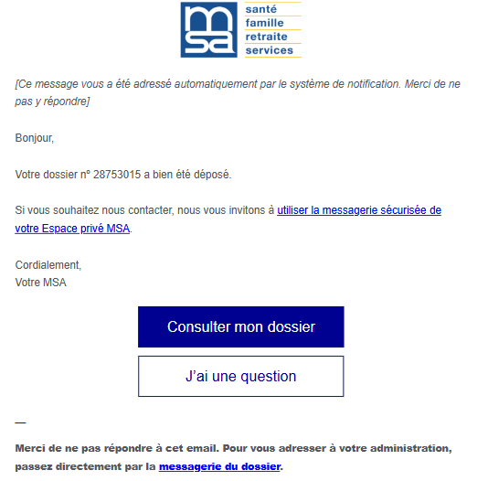
Le congé supplémentaire de naissance
MSA
Zoom sur le formulaire: étapes clefs
.
5. Engagement sur l'honneur et dépôt de la demande
Avant de déposer sa demande l'utilisateur s'engage à fournir des informations exactes en cochant la case "Oui, je m'engage".
.
6. Mail de confirmation
Après avoir déposé sa demande l'utilisateur reçoit un mail d'accusé de réception.

Slide 13
Le congé supplémentaire de naissance
L’accompagnement des employeurs
L’accompagnement à destination des employeurs
Une communication en avance de phase pour préparer l’entrée en vigueur du nouveau congé, tout au long du 1er semestre 2026, préciser et accompagner sur les démarches administratives à réaliser.
Un canal dédié pour la transmission des demandes aux CPAM, via le Compte Entreprise pour les demandes des salariés dès le 1er juillet.
Un accompagnement assuré par les caisses d’Assurance Maladie, à travers la réponse apportée par les plateformes téléphoniques employeur, le suivi par les chargés de la relation entreprises (CRE) ainsi que l’organisation de webinaires dédiés.
Une FAQ mise à disposition sur le portail Ameli.fr
Un webinaire de présentation disponible en replay

